Slide 1
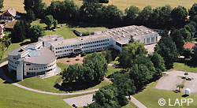
Le LAPP et la physique des particules élémentaires
Jean-Pierre Lees
Directeur adjoint
17 novembre 2013 Stages de 3^{ieme}

Slide 2
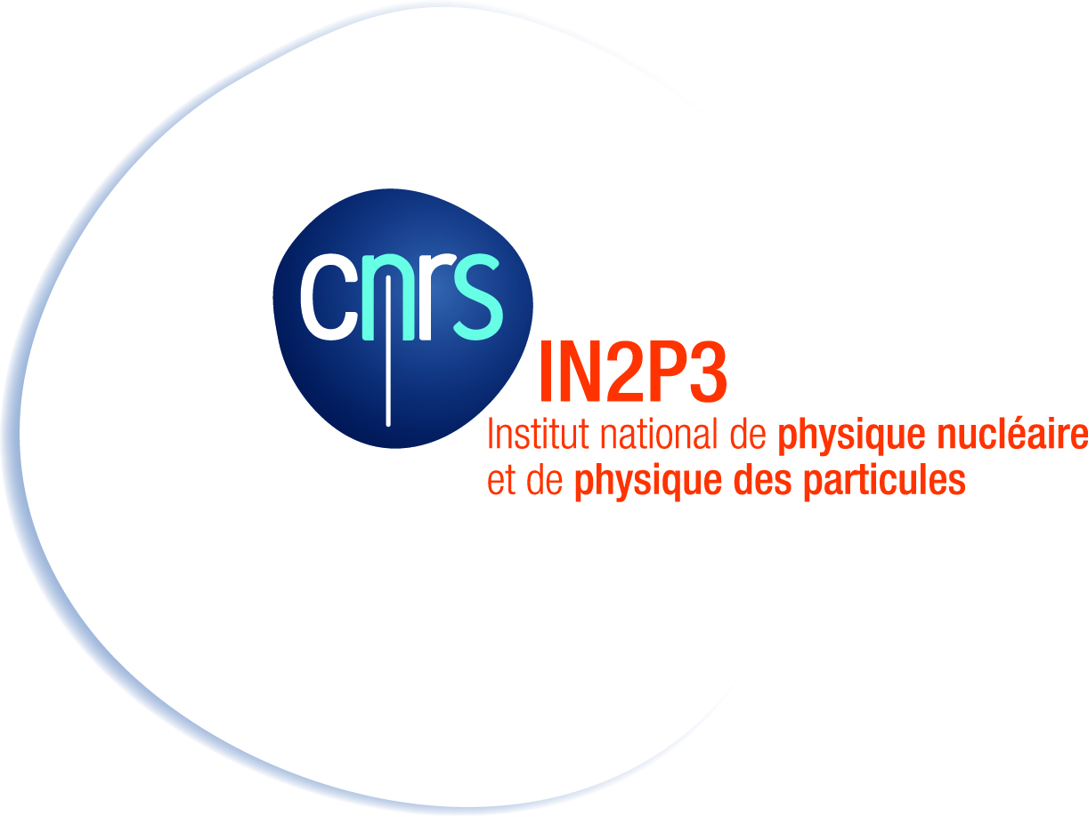

Le LAPP est un laboratoire du CNRS/IN2P3 (depuis 1976) et de l’Université de Savoie (depuis 1995)
Notes:
Pour ceux d entre vous qui ne le connaissent pas, le lapp, situe sur la colline d annecy le vieux, est un laboratoire du cnrs et plus specifiquement de l in2p3, institut national de physique nucleaire et de physique des particules . Le lapp est egalement associe a l universite de savoie depuis 1995

Slide 3
Plan
Presentation du laboratoire
La physique des particules
Les accélérateurs. Le LHC
Les techniques de détection – expérience ATLAS
Les astroparticules – expériences HESS et AMS

Slide 4
Présentation du Laboratoire

Slide 5
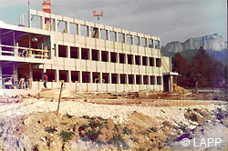
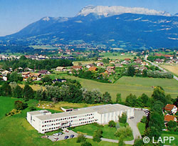
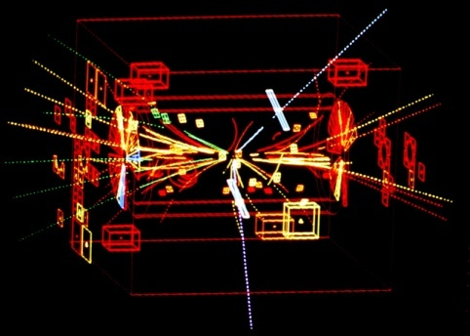
Historique (1)
1976: création du LAPP par des physiciens désireux de se rapprocher du CERN.
1979-1987: Le LAPP participe à l’expérience UA1, qui confirme le Modèle Standard avec en 1983 la découverte des bosons W et Z [Prix Nobel de physique 1984]
proton
e⁺
Z⁰
Anti-proton
e⁻
Notes:
Le LAPP, laboratoire d’Annecy Le Vieux de Physique des Particules, fut crée en 1976, voici plus de 30 ans, par des physiciens originaires de la faculté d’Orsay qui cherchaient à se rapprocher du CERN. La vocation du LAPP est l’exploration de l’infiniment petit, c'est-à-dire la mise à jour des constituants ultimes de la matière et la compréhension de leurs interactions. A la création du LAPP, la plupart de ses physiciens travaillaient sur des expériences situées au CERN.

Slide 6
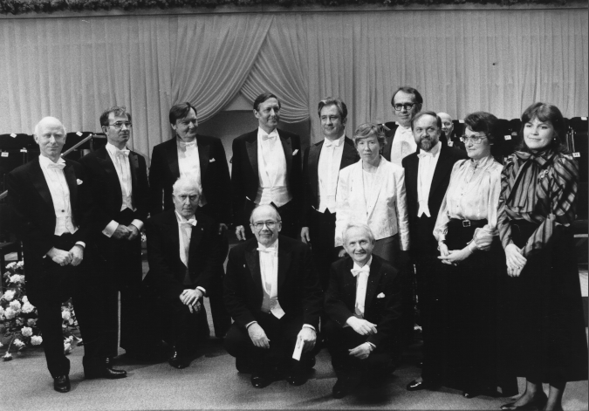
Cérémonie du Nobel 1984
Bernard Aubert, physicien responsable du groupe UA1 LAPP
Carlo Rubbia, prix nobel 1984

Slide 7
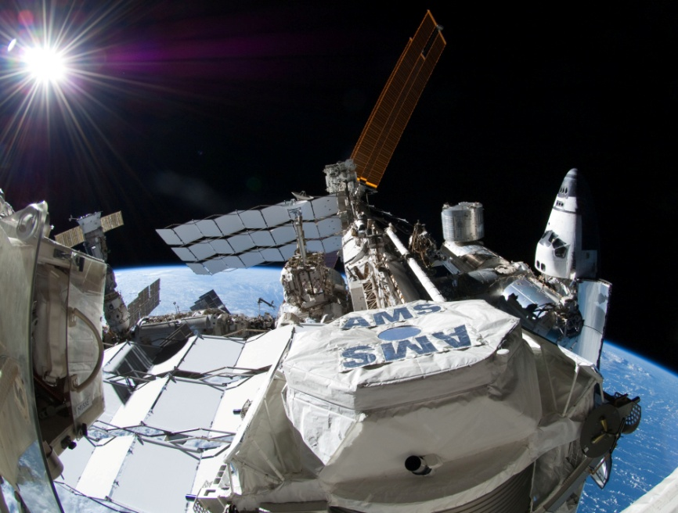
Historique (2)
1991: le LAPP s'agrandit…
1990-2000: Expériences au LEP (e⁺e⁻):
le Modèle Standard est testé avec précision
Nouveau domaine des Astroparticules: ondes gravitationnelles, rayons cosmiques de très grande énergie, matière noire, antimatière dans l'Univers.
Expériences sur des sites éloignés: Italie, Californie, Namibie, station spatiale internationale (ISS)
2011: installation d’AMS sur l’ISS
2000-2008: au CERN, construction du LHC (p p) et de ses expériences (ATLAS, LHCb)
2012: observation du boson de Higgs (dernière pièce manquante du modèle standard)
Notes:
En 1991 le lapp s’agrandit avec la construction d’un nouveau batiment, le batiment rond dans lequel nous nous trouvons et que vous voyez sur cette photo. En 1995, il devient unite mixte du cnrs et de l universite de savoie. En parallele, le laboratoire etend son champ de recherche au domaine des astroparticules, domaine auquel l’une des visites que vous pourrez suivre sera consacree. [enumerer]. Dans le meme temps, les experiences du laboratoire ont maintenant lieu non seulement au cern, mais aussi sur des sites eloignes [enumerer]

Slide 8
Qui travaille au laboratoire?
Des physiciens théoriciens [LAPTH] [~25]
Ils élaborent de nouvelles théories et cherchent à prédire et/ou à expliquer les résultats des expérimentateurs.
Des physiciens expérimentateurs [LAPP] [~40]
Au sein de grandes collaborations internationales , ils conçoivent les expériences et en analysent les résultats
Des étudiants (en thèse ou en stage) [LAPP, LAPTH] [~20]
Des ingénieurs et techniciens [LAPP] [~35]
En informatique, électronique et mécanique : ils réalisent les détecteurs.
Des personnels administratifs [LAPP,LAPTH] [~10]
Pour effectuer les commandes, gérer et prévoir…
Notes:
Environ 70 chercheurs, expérimentateurs du LAPP ou théoriciens du LAPTH, ainsi qu’une vingtaine de jeunes préparant leur thèse, travaillent ici. Pour concevoir et construire les appareillages indispensables a la conduite de ces recherches, ces chercheurs bénéficient de l'expertise et de la compétence de 80 Ingénieurs, techniciens et personnels administratifs. A noter enfin que notre laboratoire accueille également de nombreux jeunes stagiaires souhaitant découvrir la recherche.
Tout ceci permet aux chercheurs du LAPP de jouer un rôle actif au sein des grandes collaborations internationales qui se rassemblent pour concevoir, construire et exploiter les grands instruments installés auprès des accélérateurs de particules les plus récents, puisque l’exploration de l’infiniment petit requiert paradoxalement des instruments de plus en plus grands et de plus en plus chers.

Slide 9

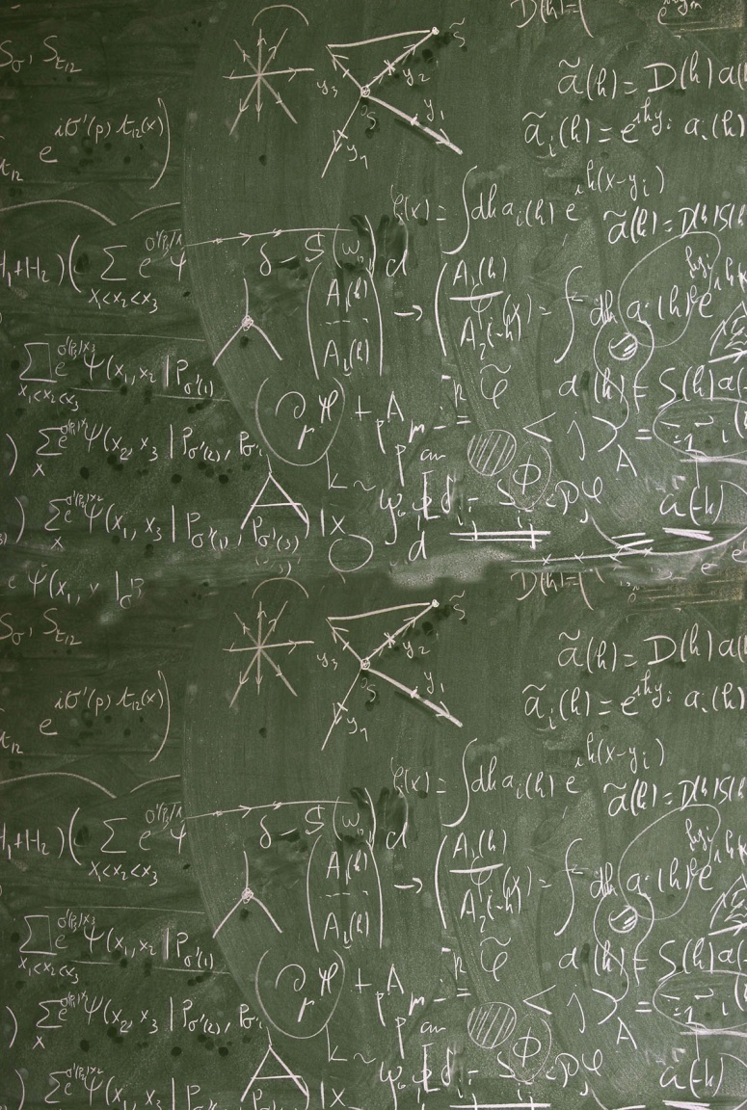
La physique théorique
  Le LAPP abrite dans ses murs un important groupe de physique théorique, le LAPTH (~40 personnes
  Les théoriciens prédisent des effets que les expérimentateurs cherchent à mesurer
  Parfois c’est le contraire: les théoriciens font des calculs pour interpréter les résultats des expérimentateurs

Slide 10
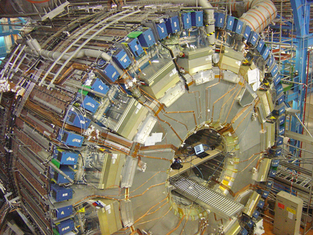
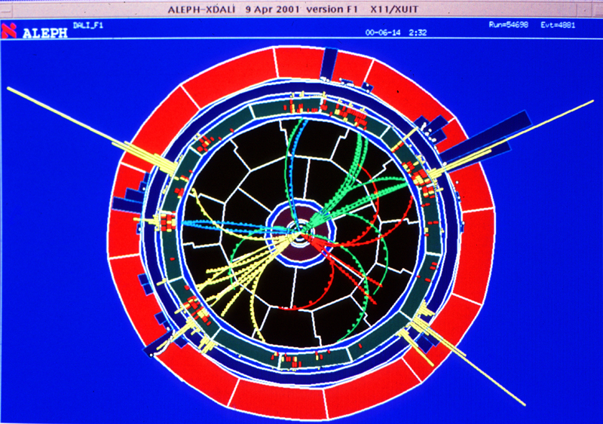
Les expériences
Au sein de collaborations internationales, les chercheurs du LAPP participent à la conception et/ou à la réalisation de détecteurs pour des expériences souvent gigantesques et de longue durée, puis analysent leurs résultats pour vérifier ou infirmer les théories et découvrir de nouveaux phénomènes

Slide 11

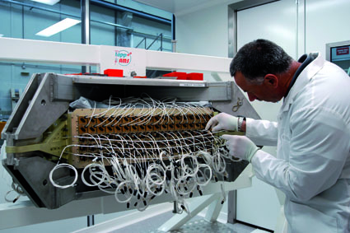
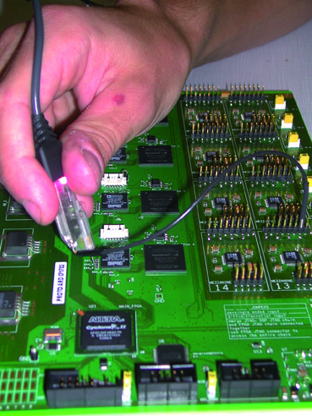
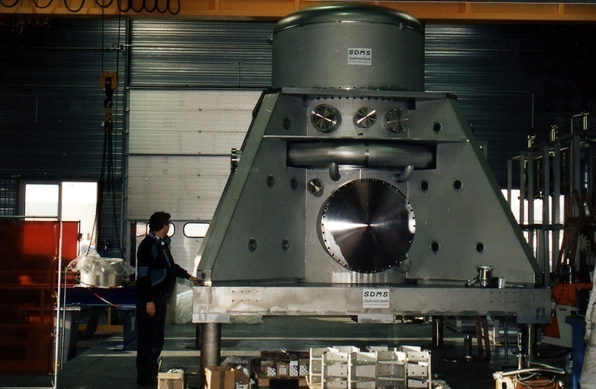

Les services techniques
Les services de mécanique, d'électronique et d'informatique aident à concevoir et réaliser détecteurs et logiciels

Slide 12
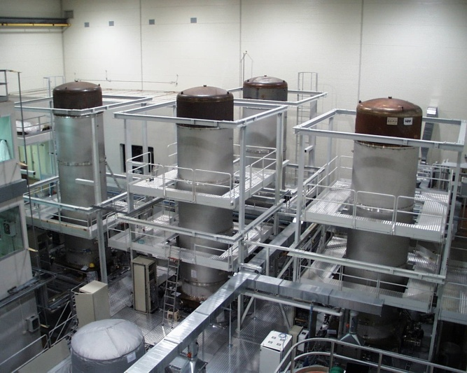
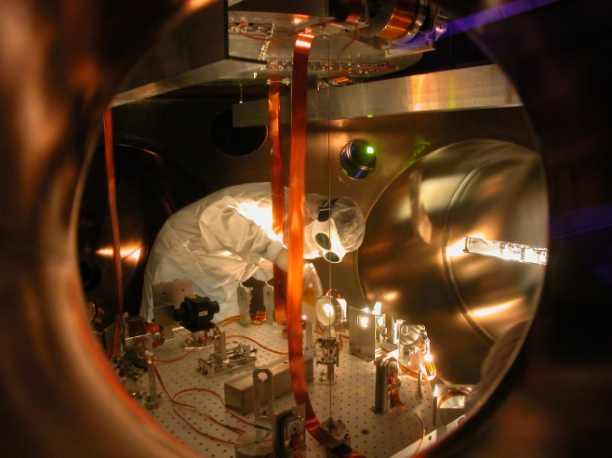
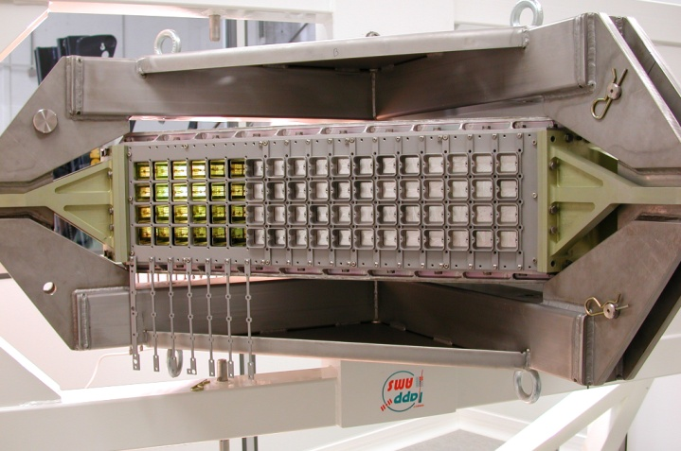
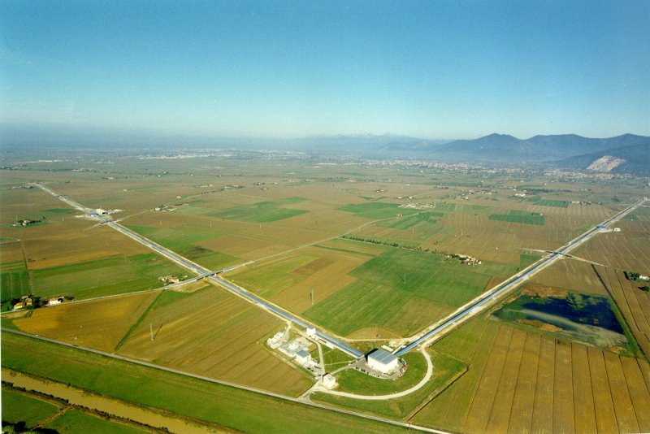
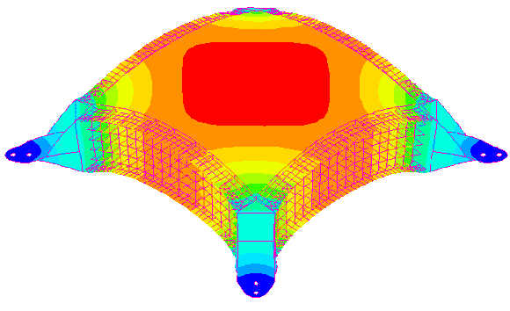
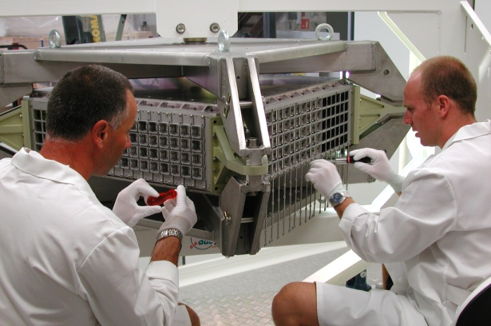
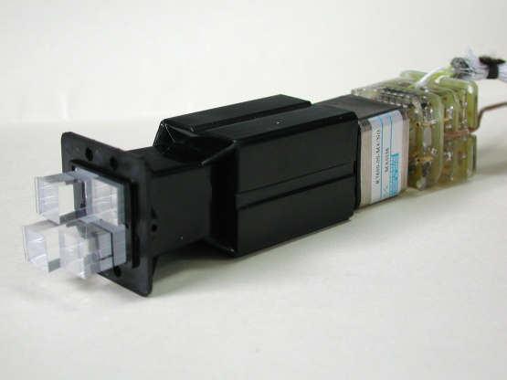
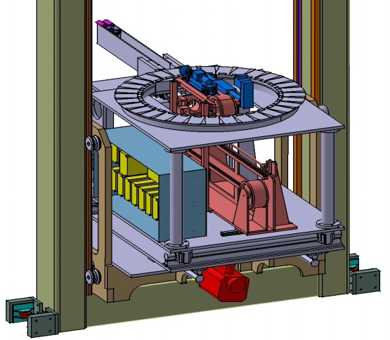
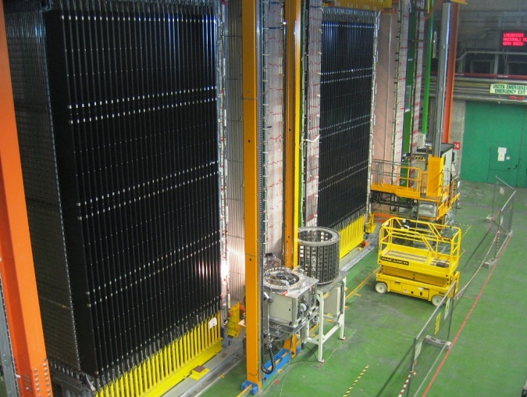
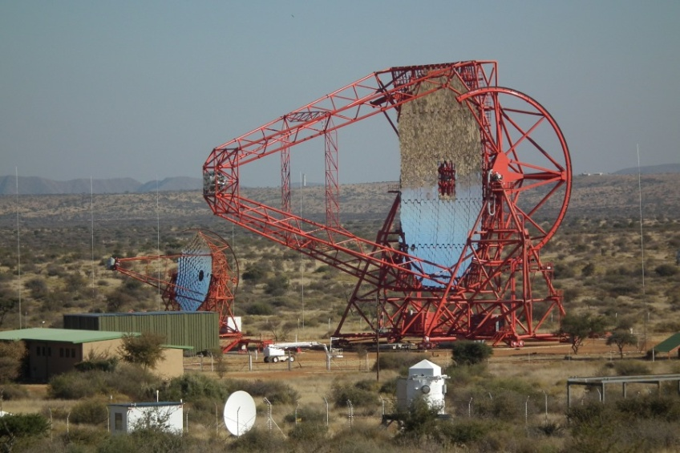

Slide 13
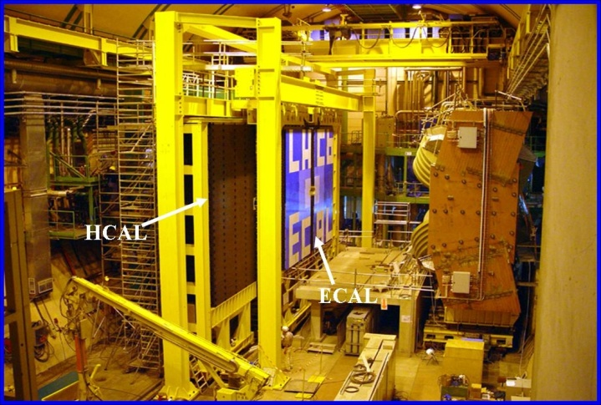
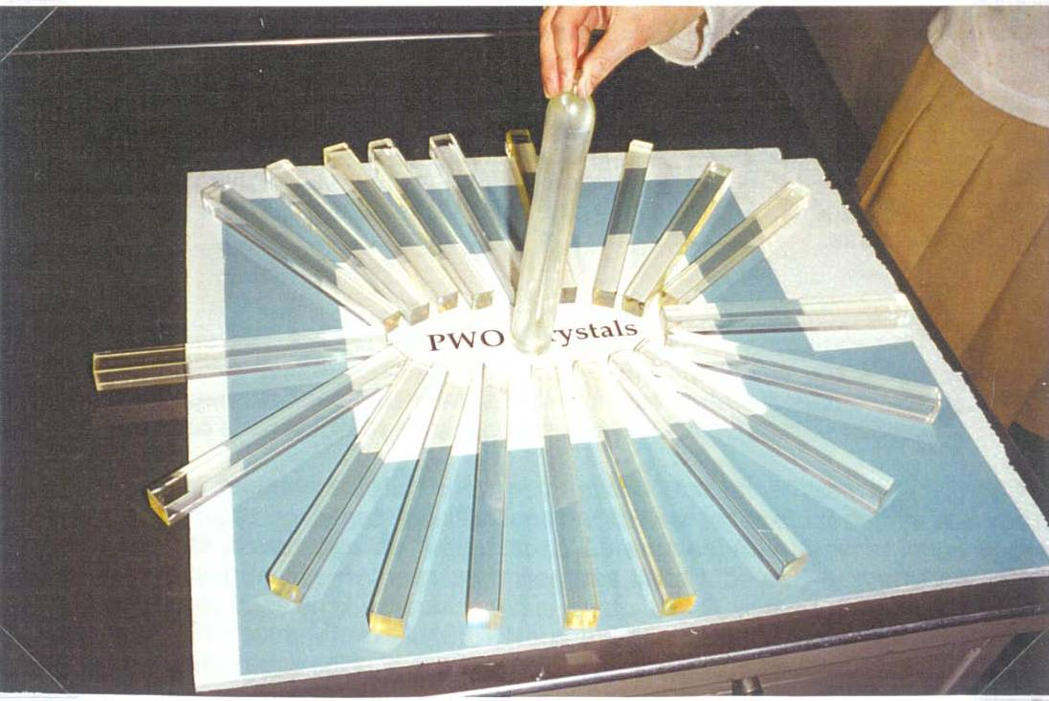
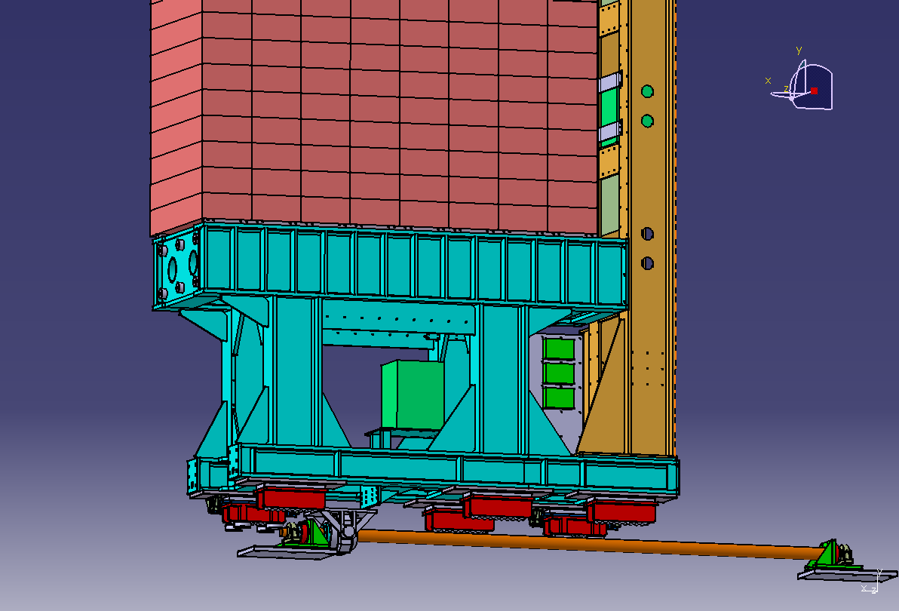
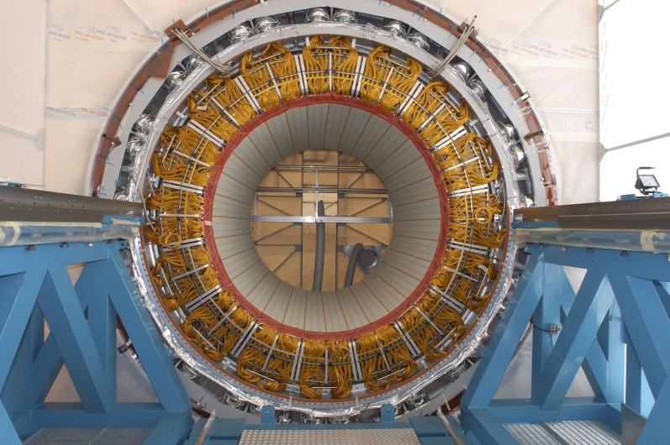
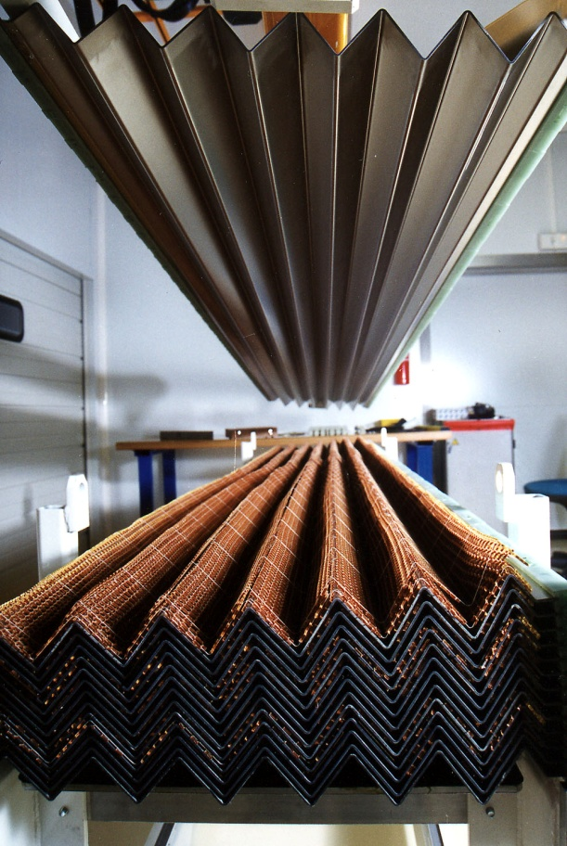
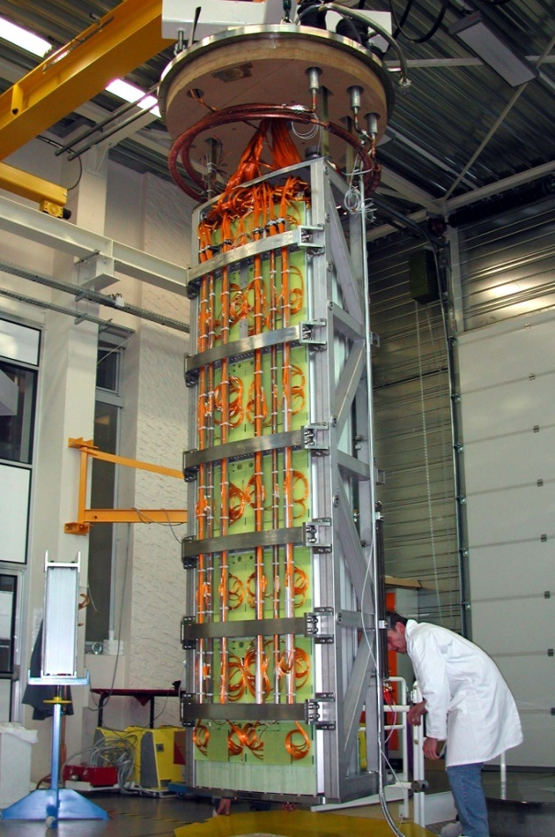
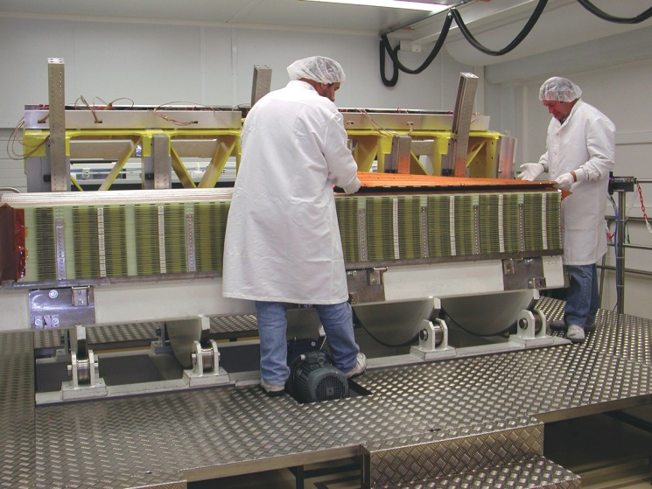

Slide 14
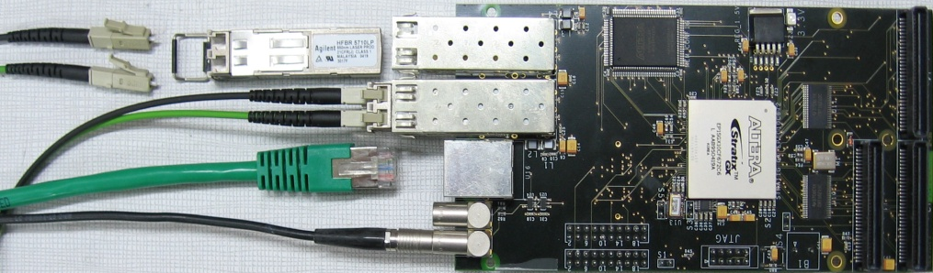
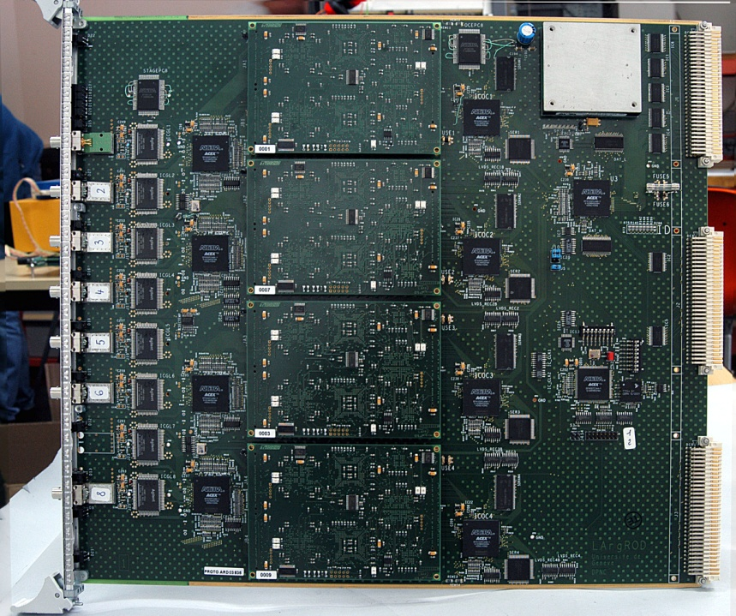
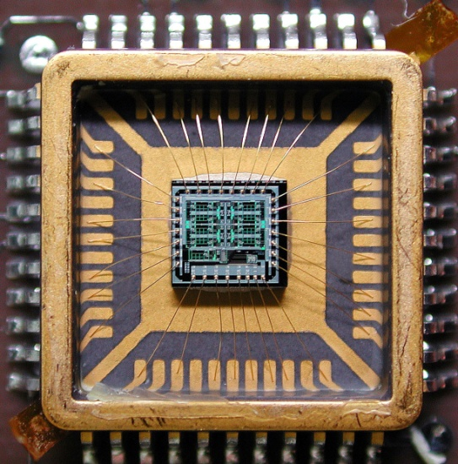
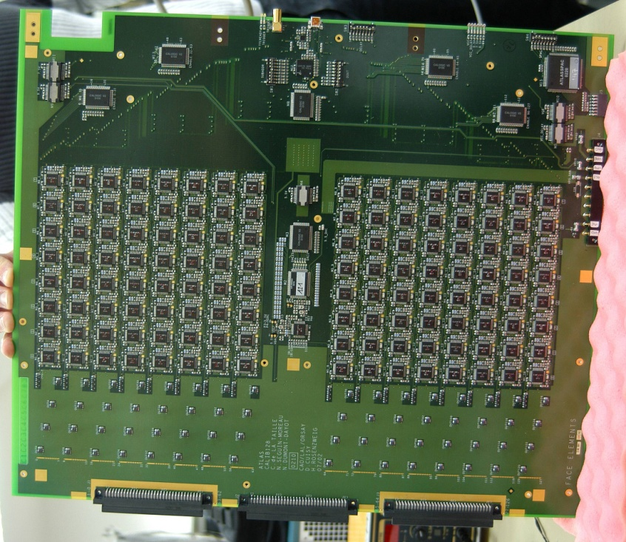
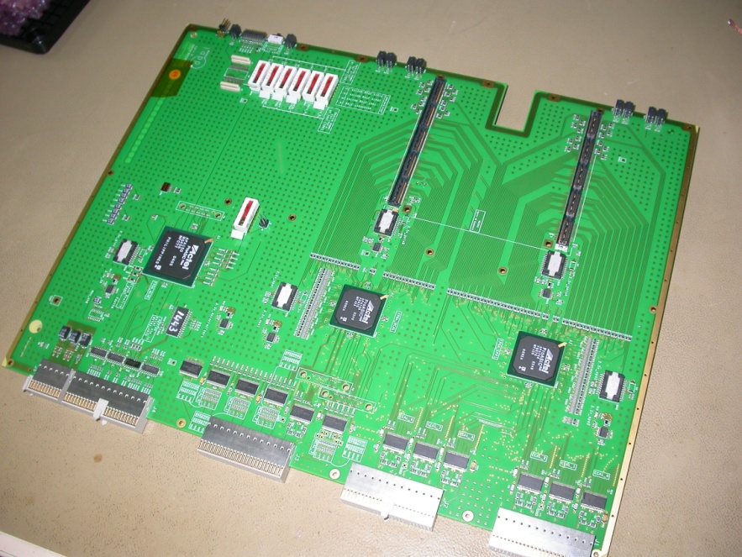

Slide 15
Les métiers de la Recherche
+8
Chercheurs
Thèses/ Doctorat
Ingénieurs
de recherche
+4/8
Master 2
Ingénieur
d ’études
Master 1
Ecoles
d ’ingénieurs
+3/5
(+3)
Assistant
ingénieur
+2(+3)
(+3)
(+2)
IUT
BTS
Licence
Prépas
0
Technicien
Baccalauréat
Agent
technique
Lycées

Slide 16
La Physique des Particules

Slide 17
Qu’ étudie t-on au LAPP?
La vocation du LAPP est l’étude des constituants fondamentaux de la matière (les briques les plus petites de notre monde) et des interactions fondamentales (les forces) auxquelles ils sont soumis.
Notre discipline s’appelle la physique des particules

Slide 18
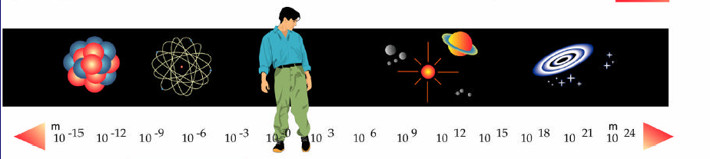
La méthode expérimentale: Observer
Oeil nu
accélérateur s +détecteurs
microscopes
jumelles
télescopes
La physique des astro-particules scrute les messages venus des confins de l’univers et de l’infiniment grand
La physique des particules étudie le
Cœur de la Matière vers l’infiniment petit
Notes:
Infiniment petit et infiniment grand sont les deux frontières de la physique. Pour répondre aux questions qui restent posées nous avons besoins de les explorer. Il faut pour cela soit construire des accélérateurs de particules qui plus elles sont energetiques plus elles permettent
d’aller vers le plus petit, soit utiliser les événements cosmiques qui accélèrent les particules ou « rayons» cosmiques.
Pour sonder les deux infinis on a besoin en plus et bien sur de detecteurs qui

Slide 19
Structure de l’atome
Électrons (-)
Interaction
Électromagnétique
10⁻¹⁰ m
10 millions de
fois plus petit
qu’une fourmi
Noyau (+): 10⁻¹⁴m

Slide 20
Structure du noyau
Proton (+1)
Interaction forte
Neutron (0)
10⁻¹⁴ m

Slide 21
Structure des protons et des neutrons
Proton (+1):
2 quarks u (+2/3)
1 quark d (-1/3)
+1 = +2/3 + 2/3 - 1/3
Interaction forte
Neutron (0):
1 quark u
2 quarks d
0 = +2/3 - 1/3 -1/3
10⁻¹⁴ m
10⁻¹⁵ m
Hadrons = particules faites de quarks Ex: protons, neutrons,…

Slide 22
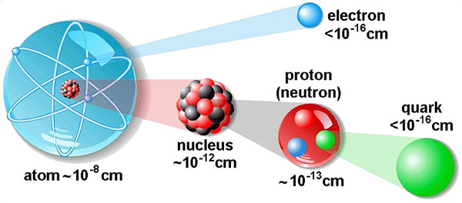
Résumé
On peut casser l’atome, le noyau et les protons/neutrons !
On ne peut pas (encore) casser l’électron et les quarks!
  Ce sont des particules élémentaires
Physique atomique
Physique nucléaire
Physique des particules

Slide 23
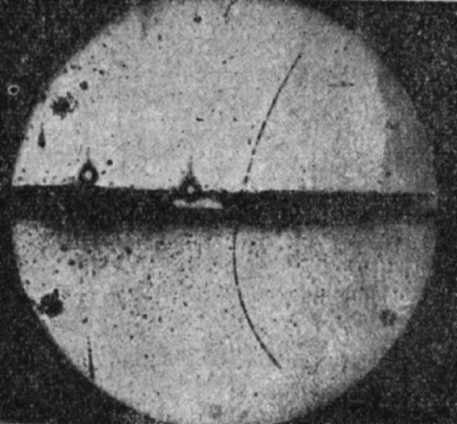
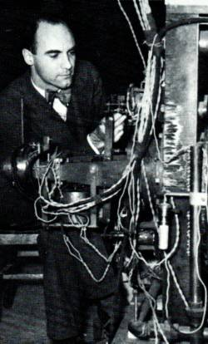
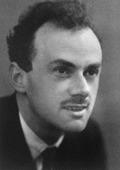
Particules et antiparticules
A toute particule est associée une antiparticule
  Masse, temps de vie, spin identiques
  Nombres quantiques opposés
L’electron:
  Charge négative (-1)
  Découverte par Thomson (1897)
  Plus ancienne particule élémentaire
Le positron:
  Charge positive (+1)
  Existence prédite par Dirac (1928)
  Découverte par Anderson (1932)
Positron
⊗
Magnetic field
P.A.M. Dirac
C. Anderson

Slide 24
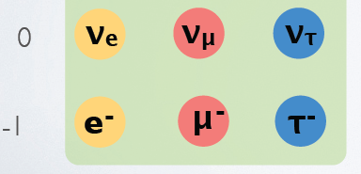
Les leptons
Il existe 6 leptons
  3 chargés : électron, muon, tau
  3 neutres : les neutrinos
Les neutrinos n’interagissent pratiquement pas et possèdent une masse très faible

Slide 25
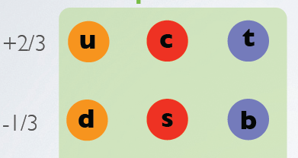
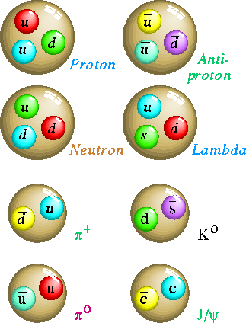
Les Quarks
Il existe 6 quarks
Les quarks se combinent toujours soit en trois quarks (les baryons), soit en un quark et d’un antiquark (les mésons)
Baryons et mésons forment la famille des hadrons, les particules sensibles a l’interaction forte

Slide 26
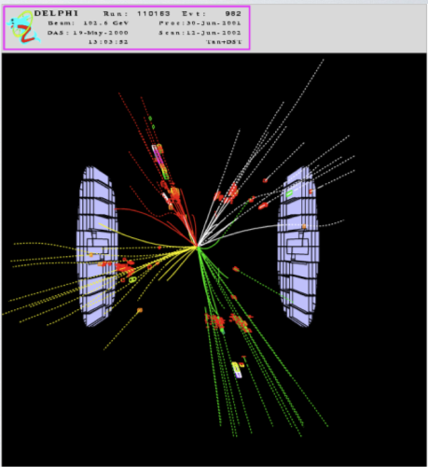
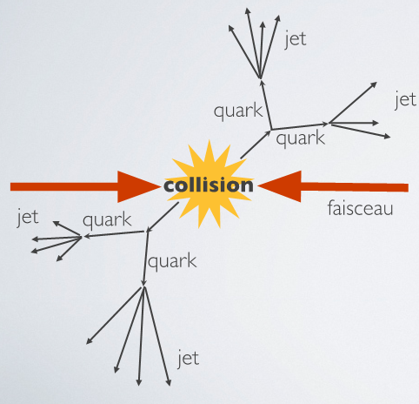
Des quarks aux jets
Les quarks ne se promènent jamais seuls
Un quark produit seul va « s’habiller » en formant autour de lui une multitude de hadrons→ jet de particules

Slide 27
Caractéristiques des particules
Masse m
  Ex : proton m = 1,672×10⁻²⁷ kg
Charge électrique q
  Charge |e| de l’électron → unité de charge élémentaire
  Electron q = -1, proton q = +1, neutron q = 0
Durée (ou temps) de vie
  Particules stables / instables
  Instable → désintégration de la particule en d’autres particules
  Une particule peut se désintégrer de différentes façons
    Ex. : A → b + c, A → d + e

Slide 28
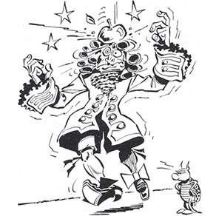
Les interactions
Ou comment « coller » la matière…

Slide 29
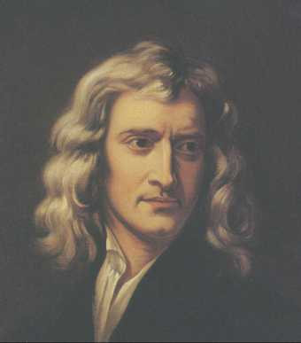
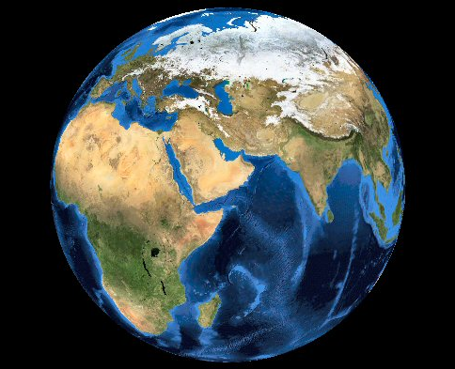
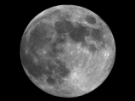
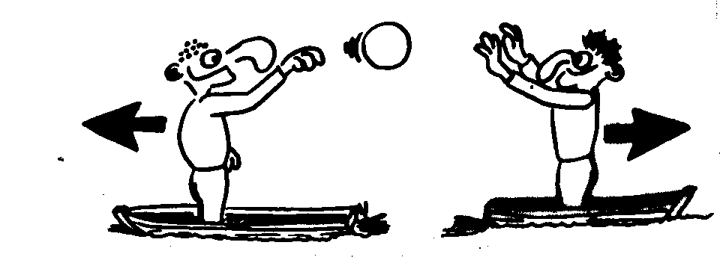
Isaac Newton
(1643-1727)
Vision « classique »:
Action instantanée à distance
Vision « moderne » : échange de particules

Slide 30






Quelles sont les interactions fondamentales ?
Interaction électromagnétique
Interaction gravitationnelle
Interaction forte
Interaction faible

Slide 31
Interactions fondamentales
Interaction électromagnétique
  Phénomènes électriques et magnétiques
    Aimantation, lumière, cohésion des atomes, …
  Particule médiatrice : le photon γ
Interaction gravitationnelle
  Phénomène de pesanteur (chute des corps)
    Pomme qui tombe, orbites des planète, évolution de l’univers, …
  Particule médiatrice : le graviton ?? (non découvert !)
  Négligeable au niveau des particules
e
e⁻
e⁻
e⁻
e⁻
e⁻

Slide 32


Interactions fondamentales
Interaction forte
  Responsable de la cohésion
    des protons et neutrons dans le noyau
    des quarks dans les hadrons
  Particules médiatrices : les gluons g
Interaction faible
  Responsable de la radioactivité « béta », du fonctionnement du soleil, …
  Particules médiatrices : les W⁺, W⁻ et Z⁰
n→p e- ν_{e}

Slide 33

En résumé

Slide 34

le modèle standard
Dans l'état actuel de nos connaissances, l'organisation de la matière est décrite par le modèle standard
Interactions électromagnétique, faible et forte
12 particules élémentaires classées en 3 familles. (+ antiparticules associées)
→ La première famille rassemble les particules constitutives de la matière ordinaire.
Deuxième et troisième familles : matière produite uniquement dans les grands accélérateurs ou bien issue des rayons cosmiques.
Notes:
Pas a pas, théorie et expérience ont permis de construire une très élégante description du monde physique, le «Modèle Standard», qui inventorie et décrit ce que les physiciens connaissent des constituants élémentaires de la matière et des forces qui s’exercent entre eux. Il réunit ainsi, dans le même cadre théorique, 3 des 4 interactions fondamentales (les interactions électromagnétiques, faibles et fortes), et décrit l'ensemble des particules élémentaires en termes de quarks, dont sont par exemple composés le proton ou le neutron, et de leptons, comme l’électron ou le neutrino. Toutes les particules y ont également leur antiparticule associée, dont les caractéristiques, comme par exemple la charge, sont en quelque sorte « inversée ».
On a recense a ce jour 12 particules elementaires qui sont classees en trois familles. Chaque colonne de ce tableau represente une de ces familles. Plus on va vers la droite de ce tableau et plus les particules sont massives.
Dans chaque famille on rencontre deux categories de particules: les leptons et les quarks. La raison de cette distinction sera expliquee plus tard (force forte).
Parmi les leptons se trouve l'electron et une particule appelee neutrino que l'on decrira plus tard (force faible).
Les quarks sont les constituants des nucleons.
Les particules de la premiere famille (premiere colonne) suffisent a elles seules pour fabriquer la matiere qui nous entoure.
Les particules issues des 2 autres familles ne sont produites que dans les grands accelerateurs (comme celui dont vient de parler Daniel) ou bien elles proviennent des rayons cosmiques qui atteignent notre atmosphere (on en dira plus sur les rayons cosmiques dans la deuxieme partie de cette conference).

Slide 35
Quelques grands mystères actuels
Comment unifier la gravitation avec les autres forces ?
Le nombre de familles.
l’absence d'anti-matière dans l’univers.
La masse des particules : le boson de Higgs
La matière noire?
Qu'y a t-il au delà du Modèle Standard
de nouvelles symétries (super symétries) ?
Avec de nouvelles particules expliquant la matière noire ?
Des dimensions d'espace temps supplémentaires ?
Avec son énergie colossale, le LHC pourrait nous permettre de découvrir de nouvelles particules massives expliquant certains de ces mystères…
Notes:
Ce modèle, bien que très satisfaisant et jamais mis en défaut par l’expérience, n’est cependant pas sans lacunes et laisse plusieurs questions sans réponse… en voici quelques exemples :
Le modèle n’arrive pas à intégrer la gravitation, qui est pourtant une des forces qui régit l’univers à notre échelle.
Pourquoi existe-t-il six quarks et six leptons, alors que les seuls quarks u et d, qui composent le proton et le neutron, ainsi que l’électron et son antineutrino associé suffisent à décrire la nature qui nous entoure [les autres sont créés de manière éphémère par les physiciens dans leurs accélérateurs]
A la création de l’Univers, matière et antimatière auraient été créées en part égale. C’est également ce qui se produit chaque jour dans les expériences que nous menons auprès des accélérateurs. Or, dans le monde qui nous entoure, nous ne voyons que la matière. Où est passée l’antimatière ?
Enfin, pourquoi quarks et leptons ont-ils une masse ? et pourquoi cette masse diffère-t-elle entre ces diverses particules? un élément essentiel du modèle n’a toujours pas été mis en évidence et pourrait éclairer cette question: le boson de Higgs, du nom de son inventeur. Cette particule a été introduite dans la théorie pour pouvoir y rendre compte de la masse non nulle des particules. Il s’agit du seul chainon manquant dans l’actuel Modèle Standard et elle justifie à elle seule la construction du LHC.
Pour combler les lacunes du modèle standard, les théoriciens ne manquent pas d’imagination et recherchent des théories qui pourraient fonctionner a toutes les échelles d’énergie, même aux plus démesurées telles que celles qui régnaient aux tout premiers instants de l’univers, chose que ne fait pas le modèle standard. Ces théories postulent en général l’existence d’un grand nombre de nouvelles particules qui pourraient être découvertes au LHC. C’est ici que l’infiniment petit rejoint l’infiniment grand. Les observations astrophysiques nous indiquent en effet qu’une grande partie de la masse de l’Univers est inexpliquée. Elle serait constituée d’un type de matière encore inconnue, appelée « matière noire ». Certaines des nouvelles particules imaginées par les théoriciens et qui seront peut être découvertes au LHC pourraient être une explication possible à cette « matière noire » invisible.

Slide 36
Les accélérateurs de particules

Slide 37


La découverte des mésons
Les pions ont été découverts en 1947 en envoyant un ballon sonde à de très hautes altitudes pour étudier les rayons cosmiques (flux de particules venant de l'univers: explosion d'étoile, soleil...).
Depuis de nombreuses particules subatomiques ont été découvertes en associant les quarks et/ou les anti-quarks selon des règles bien précises.
Les nouvelles particules à découvrir sont très énergétiques (masse élevée).
Malheureusement, les nouvelles particules sont rares dans les rayons cosmiques.
Il faut une nouvelle technologie : les accélérateurs de particules.

Slide 38



La fameuse équation E = mc²
En 1905, Einstein montre l'équivalence masse-énergie par sa célèbre équation E = mc²
On peut donc créer de l'énergie à partir de la masse :

Slide 39
E = mc² à l'origine des accélérateurs de particules
A partir du principe d'équivalence E = mc², on peut donc aussi créer de la masse (particules) à partir de l'énergie :
C'est ce principe qui est à l'origine de la construction des accélérateurs de particules à travers le monde.
Comment créé-t-on de nouvelles particules en laboratoire ?
● On accélère des particules pour augmenter leur énergie cinétique.
● On les fait entrer en collision.
● Dans ce flot d'énergie, de nouvelles particules émergent d'après E = mc2
● On détecte ces nouvelles particules avec les détecteurs adéquats.

Slide 40

Accélérateurs de particules
Instruments qui utilisent des champs électriques (accélération) et magnétiques (guidage) pour accélérer des particules chargées et leur communiquer de l'énergie
En général on accélère:
Des électrons e⁻ (antiélectrons e⁺)
Des protons p⁺ (anti-protons p⁻)
Masse (proton) ≅ 2000 × masse (electron)
Cavité d’accélération Haute Fréquence
électroaimants
particules ultra relativistes:
Vitesse v ≅ c (300000km/s)
Energie E = γ mc²
γ = 1/ √ (1-v²/c²) >>1
γ ≅ 200000 (LEP, e⁺ e⁻)
γ ≅ 7000 (LHC, protons)
Tube à vide
électroaimants
Cavité d’accélération Haute Fréquence

Slide 41


Anneau de collision
Anti-electrons e⁺
Electrons e-
Point de collision et expérience
Equivalence énergie-masse: E= γ mc².
Energie de l’accélérateur → création de nouvelles particules massives
Avant: deux particules légères de forte énergie cinétique
Après: deux particules lourdes de faible énergie cinétique
masse(B) = masse(anti-B) ≅ 10000 × masse(e⁻)

Slide 42


le LHC (1)
Lieu : CERN
Profondeur : 100 m
Circonférence : 27 km
LHC : Large Hadron Collider = grand collisionneur de hadrons
Etudier les particules produites lors de collisions entre deux faisceaux de protons.
Protons de 7 TeV d’énergie
Protons de 7 TeV d’énergie
E = mc² = 14 TeV (énergie équivalente à environ 14000 fois la masse du proton)
Notes:
Le LHC est situé dans un anneau de 27 kilomètres et enterré à 100 m sous terre à la frontière franco-suisse, près de Genève. Lorsque tous les tests et réglages auront été effectués et qu’il fonctionnera à sa puissance nominale, il sera le plus puissant des accélérateurs de particules au monde. A l’intérieur circulent en sens inverse des paquets de protons, guidés par quelques 9000 aimants supraconducteurs extrêmement puissants. Ces aimants baignent dans l’hélium liquide [-271.3 degrés C] ce qui fait probablement du tunnel du LHC l’endroit le plus froid sur terre.
Les faisceaux qui sont injectés dans le LHC se composent de plus de 2000 paquets contenant chacun une centaine de milliards de protons. Voyageant quasiment à la vitesse de la lumière (ils parcourent environ 11000 tours en une seconde), ils seront injectés, accélérés, puis maintenus en circulation pendant des heures. Dans la majeure partie de l’anneau, les faisceaux voyagent dans deux lignes sous vide séparées, mais en quatre points d’interactions, entrent en collision au cœur de quatre expériences appelées Atlas, CMS, Alice et LHCb. Chaque seconde, près de quarante millions de collisions sont produites dans les points d’interaction du faisceau.

Slide 43

le LHC (2)
LEP/LHC
9 KM
SPS

Slide 44

©CERN, Geneva

Slide 45
Les techniques de détection expérience ATLAS

Slide 46

Pourquoi construire des détecteurs ?
Pour tester notre modèle de la physique des particules (Modèle Standard), il faut faire des expériences.
Pour cela, on fait des collisions entre deux faisceaux de protons
et on regarde tout ce qu’il y a dans l’état final afin de comprendre ce qui s’est passé et vérifier si cela correspond à la théorie.

Slide 47

Pourquoi construire des détecteurs ?
Mais les particules dans l’état final sont TRES petites (100 milliards de fois plus petites qu’une fourmi ou 1 milliard de fois plus petites qu’une cellule) et pour certaines très instables (durées de vie très courtes)
Comment va t’on les détecter ?
Construction de détecteurs spécifiques pour observer ou reconstituer le passage d’une particule.

Slide 48



Comment doit être notre détecteur ?
On doit pouvoir détecter et reconnaître des centaines de particules différentes
On va utiliser leurs propriétés :
  Trajectoires
  Charge
  Vitesse (ou plutôt impulsion = M×V)
  Masse
  Energies
  Facon d’interagir avec la matière

Slide 49

  Facon d’interagir avec la matière : qu’est ce que cela veut dire ?
    Certaines particules interagissent beaucoup ->peu de matière suffit pour les arrêter (ex : électrons, photons)
    D’autres interagissent moins ->il faut plus de matière (ex : protons, neutrons)
    Enfin, certaines n’interagissent (presque) pas (muon, neutrino). Il faut ruser pour mieux les connaître !!
DETECTEUR :
Une partie pour la mesure de la trajectoire.
Une autre pour la vitesse et la charge
Une autre pour la mesure de l’énergie.
Matière pour mieux identifier la particule
Système pour les particules n’interagissant pas ou peu avec la matière

Slide 50

Un détecteur
μ⁺
π⁺
p
p
Proton
Proton
e⁻
Κ⁻
p
Notes:
L’énergie des protons est transformée au moment du choc en une myriade de particules exotiques dont les traces dans les détecteurs sont enregistrées, après filtrage des événements les plus intéressants. Les chercheurs analysent ensuite ces données pour y déceler les signes d’événements extrêmement rares, et notamment le très recherché boson de Higgs. Mais attention : ce ne sont pas directement ces particules, d’une durée de vie infinitésimale, qui sont observées dans les détecteurs, mais seulement celles plus stables issues de leurs désintégrations, telles qu’électrons, muons, photons, etc... C’est donc a une patiente reconstitution que doivent se livrer les physiciens et il faudra sans doute plusieurs années avant d’aboutir a la découverte de nouvelles particules.

Slide 51
Mesure de la trajectoire

Slide 52


1960: les chambres à bulle
Interactions de protons avec de l’hydrogène
Des opérateurs devaient mesurer des milliers de photos

Slide 53



1973: découverte des « courants neutres »
La réaction ν e →ν e:
3 événements parmi 1000000 photos
La chambre à bulle Gargamelle

Slide 54

1968: G.Charpak invente la chambre à fils (prix nobel 1992)
ère manuelle
ère électronique:
1000 fois plus rapide

Slide 55

Pour mesurer la trajectoire, on va utiliser le phénomène de l’ionisation : la particule chargée arrache dans son passage un électron à un noyau.
électrode positive
gaz
- +
- +
- +
- +
+
Courant
Cellule
HV
-
Ordinateur
électrode négative
Détecteur de traces subdivisés en cellules très petites
➔on peut savoir où la particule est passée avec une grande précision (mais pas une vraie trace)

Slide 56

Mesurer le passage des traces chargées
Exemple: chambres à fils
1
3
2

Slide 57

Mesurer le passage des traces chargées: détecteurs au silicium
Détecteur à silicium
1
3
2

Slide 58

  Exemple: ATLAS
Dans ATLAS détecteur de traces est divisé en trois parties
Détecteurs pixel : constitués de 140 millions de pixels carrés de silicium de 50 à 300 μm de côté. Placé très près du faisceau pour minimiser sa taille (son coût est très élevé).
Détecteur à bandes SCT (SemiConducteur Tracker) : il s’agit maintenant de 5 millions de bandes de 80μm de largeur et de quelques centimètres de longueur disposées en cylindre.
Moins précis que pixels.
Détecteur de radiation de transition (TRT - Transition Radiation Tracker) : composé de 400 000 tubes de 4mm de diamètre et de 1,44m de long. Dans chacun de ces tubes est inséré un fil métallique. Une différence de potentiel est appliquée entre le fil et le tube, ce qui permet la génération d'un signal lors du passage d'une particule chargée.

Slide 59
Mesure de la Vitesse et de la charge

Slide 60



  Un aimant pour mesurer la masse, la vitesse et la charge !
Pour mesurer la charge et la vitesse, on va utiliser un aimant
En effet les particules chargées, lorsqu’elles sont soumises a l’action d’un champ magnétique, vérifient l’équation du mouvement :
Rayon de courbure R=mv/qB
B

Slide 61




  Exemple d’ATLAS
Aimant toroïdal
Aimant solénoïdal
L'ensemble du système magnétique pèse 1300 tonnes et est refroidi à -269°C. Ce refroidissement nécessite 40 jours.
L'énergie totale stockée dans ces aimants (1600MJ) est équivalente à l'énergie nécessaire pour faire 25 fois le tour de la Terre à vélo !!

Slide 62

Que voit on dans le trajectographe? Réponse: un ensemble de points. Un programme informatique est utilisé pour relier ces points et reconstruire les trajectoires.
Exemple: un événement d’ALEPH (collisions e+e-)
Les calorimètres mesurent la valeur des énergies
Le detecteur de traces (TPC) mesure les trajectoires que le champ magnétique a courbées : on reconstruit ainsi a l’aide d’un programme l’impulsion de la particule (m x v), sa charge et ses angles d’émission.
Le détecteur de vertex mesure la durée de vie de certaines particules

Slide 63
Mesure de l’énergie

Slide 64

Pour mesurer l’énergie, on arrête la particule avec de la matière :
➔ Particules qui interagissent beaucoup (e, photon)->peu de matière
Deux phénomènes vont freiner ces
particules :
  1- Le rayonnement de freinage (“Bremsstrahlung” en allemand)

Slide 65

Pour mesurer l’énergie, on arrête la particule avec de la matière :
➔ Particules qui interagissent beaucoup (e, photon)->peu de matière
Deux phénomènes vont freiner ces
particules :
  1- Le rayonnement de freinage (“Bremsstrahlung” en allemand)
  2- La création de paire e+e- (ou conversion)

Slide 66

Pour mesurer l’énergie, on arrête la particule avec de la matière :
➔ Particules qui interagissent beaucoup (e, photon)->peu de matière
Deux phénomènes vont freiner ces
particules :
  1- Le rayonnement de freinage (“Bremsstrahlung” en allemand)
  2- La création de paire e+e- (ou conversion)
Le photon obtenu dans 1- peut donner 2- et inversement ➔cascade d’électrons et de photons de basses énergie = gerbe électromagnétique

Slide 67


Pour mesurer l’énergie, on arrête la particule avec de la matière :
➔Particules qui interagissent moins (proton)->beaucoup de matière
Un phénomène va freiner ces particules :
  Interaction avec les noyaux aboutissant a l’émission d’un π⁰
  Interaction avec les noyaux
  Desintégration du π⁰ en deux photons
Puis chaque photon initie une cascade électromagnétique
Gerbe hadronique

Slide 68


  Et dans ATLAS ?
Calorimètre hadronique
Calorimètre électromagnétique
La partie qui mesure l’énergie s’appelle le CALORIMETRE (vient de calor : “chaleur”). Il est divisé en deux parties :
-la partie électromagnétique (arrête particules interagissant beaucoup)
-la partie hadronique (arrête les particules interagissant peu)

Slide 69



  Et dans ATLAS ?
1- Partie électromagnétique
Divisée en plusieurs parties :
-partie absorbante en Plomb pour arrêter particules : des gerbes vont s’y former
-des électrodes pour créer une ddp (très haute tension : 2000V sur 2 mm !!)
Ces deux parties sont en forme d’accordéon
- Le tout baigne dans une partie active d’Argon liquide a -185˚C qui va être ionisée par particules de la gerbe
2- Partie hadronique
-Absorbeurs en fer pour stopper les particules (600000 plaques de 3 mètres de long !)
-Et scintillateurs pour mesurer l’énergie (400000 tuiles en polystyrène transparents)

Slide 70
Les muons

Slide 71

Ce sont des particules chargées, on les voit dans le détecteur de traces (variété d’électron, plus massifs)
Mais ne s’arrêtent dans aucun des deux calorimètres
On construit des chambres à muons qui mesurent de façon très précise la vitesse et la trajectoire de ces particules (précision de l’ordre de l’épaisseur d’un cheveu !!)
  Et dans ATLAS ?
Le système à muons se compose
- D’aimants toroïdaux.
- Tubes à dérive : un signal y est généré lors du passage d'un muon
- Chambre à rubans cathodiques : il détecte les muons proches du faisceau. La position des muons est connue avec une précision de 0,1mm.
- Chambre à plaques résistives et chambre multifils extraplate : ces parties du détecteur permettent la sélection des évènements en temps réel. (on ne garde que 100 évènements/s sur 1 milliard !)
Système à muon en bleu

Slide 72
Les Neutrinos

Slide 73



  Une particule invisible !!!
On ne peut les voir ni par leur trace (neutre) ni par leur passage dans les calorimètres (n’interagissent pas avec la matière)
On va utiliser la loi de conservation du vecteur
M×V dans le plan perpendiculaire à l’axe du faisceau: ΣM×V_{i}=0=ΣM×V_{f}
Axe du faisceau de protons
Seule la la composante de la vitesse parallèle au faisceau est non nulle
A la fin, lorsqu’on a tout reconstruit, si cette loi n’est pas vérifiée, il peut s’agir d’un neutrino.
Il peut aussi s’agir d’une défaillance du détecteur (en général, il manque dans ce cas peu d’énergie)

Slide 74

  Résumé

Slide 75
L’ analyse des résultats: Quelques exemples

Slide 76

Découverte du Z⁰ par UA1 (1983)
e⁺
=
Z⁰
e⁻
Z⁰ → e⁺ e⁻
proton (m=0.938GeV/c², E=270GeV) + antiproton (m=0.938GeV/c² , E=270GeV)
→ Z⁰ (m=91.2GeV/c²) + particules résiduelles
Spectre en masse des paires e⁺ e⁻

Slide 77


Le détecteur ATLAS au LHC
©CERN
22 m de haut, 44 m de long, poids de 7000 tonnes, dans une caverne à 100m sous terre
Composé de plusieurs sous-détecteurs
Une des expériences phare du LHC

Slide 78
Le détecteur ATLAS au LHC
©CERN
Recherche du boson de Higgs?
Découverte de nouvelles particules?

Slide 79

Un candidat Z⁰ dans ATLAS
Notes:
L experience phare est sans conteste l experience atlas, un gigantesque detecteur de plus de 7000 tonnes mesurant pres de 22m de hauteur et 44m de long. Le lapp a participe a la construction d un detecteur nomme calorimetre electromagnetique, en rouge sur ce shema. Depuis la fin 2009, atlas enregistre ses premieres collisions, dont vous voyez ici un exemple a travers les traces laissees par les particules dans le detecteur

Slide 80

Masse des candidats Z⁰→e⁺e⁻ dans ATLAS

Slide 81

Exemple de désintégrations dans Atlas
Masse de toutes les combinaisons μ+μ-
Méson Υ (b anti b)→μ+μ-
masse: 9.460 GeV/c²
Méson ψ (c anti c)→μ+μ-
masse: 3.096 GeV/c²
Combinaisons aléatoires
Boson Z⁰ →μ+μ-
Masse: 91.19 GeV/c²
Méson φ (s anti s)→μ+μ-
masse: 1.020 GeV/c²

Slide 82


La recherche du Higgs H→γγ
Recherche de deux photons de haute énergie
Masse de toutes les combinaisons γγ
Important bruit de fond

Slide 83
Conclusion
On a besoin de détecteurs pour tester nos modèles théoriques et pour rechercher de la nouvelle physique.
Ils ont pour but de reconstruire toute l’histoire de la collision entre les deux protons en utilisant les caractéristiques des particules pour les identifier.
Doivent donc avoir une grande précision pour une bonne qualité des mesures.
Les détecteurs sont de plus en plus grands car on cherche à découvrir des particules de masses de plus en plus grandes
  Défi technologique
  Défi informatique
  Défi d’analyse
  Défi humain

Slide 84
Les astroparticules
expériences hess et ams

Slide 85


© HESS/IN2P3/Max Planck Institute
Image optique et Image en rayons X de la nébuleuse du Crabe (reste d’une explosion de supernova)
L’espace contient aussi des accélérateurs naturels extrêmement puissants

Slide 86














Sources des rayons cosmiques galactiques et extra galactiques
messagers cosmiques:
Particules chargées, neutres et ondes gravitationnelles
Identification et mesure de l’énergie des rayons cosmiques
Matiere noire
AMS02
Annihilation
e⁻, p⁺, .., Fe
e⁺, p, D
Etat
final
¯
¯
Antares:Telescope neutrinos
Restes de Supernovae
ν
HESS: Telescope Gamma
Nebuleuses de pulsar
γ
Ondes gravitationnelles
Sursaut Gamma associe
Virgo: detection des ondes gravitationnelles

Slide 87



l'expérience H.E.S.S étudie les sources de rayons cosmiques
au pied du Gamsberg, (Namibie)

Slide 88


Principe de l'expérience H.E.S.S
Pour étudier les accélérateurs cosmiques à travers les sources de photons de haute énergie
Et peut être observer des signaux inattendus? (matière noire, super symétrie…)
Gerbe
Atmosphérique
~ 10 km
~ 1º
Lumière Cherenkov
~ 120 m

Slide 89





L'expérience AMS
Alpha
Magnetic
Spectrometer
Pour rechercher de l’antimatière dans l’espace…
International Space Station et AMS
Dedicated tools for assembly in clean room
Electronique front-end
des PM
Boîtier des photo-
multiplicateurs (PM)
Calorimètre Plomb-Scintillateur. Poids: ≤ 630 kg

Slide 90







AMS: A TeV precision, multipurpose Spectrometer
TRD
Identify e+, e-
Particles and nuclei are defined by their
charge (Z) and energy (E ~ P)
TOF
Z, E
1
TRD
Magnet
±Z
Silicon Tracker
Z, P
TOF
2
3-4
5-6
Tracker
7-8
TOF
RICH
Z, E
ECAL
E of e+, e-, γ
RICH
9
ECAL
Z, P are measured independently from Tracker, RICH, TOF and ECAL
Notes:
90
90
90

Slide 91

AMS in Test Beam 8-20 Aug 2010

Slide 92

Loading of AMS into a US Air Force C5-M at Geneva Airport – 25 Aug 2010
Left side.
92

Slide 93

Installation of AMS into Payload Canister for rotation and installation at the Launch Pad

Slide 94

AMS Transfer to the Shuttle, 26 March 2011

Slide 95

AMS in the Payload Bay of Endeavour – ready for launch

Slide 96

STS-134 launch May 16, 2011 @ 08:56 AM

Slide 97

AMS is grappled by the Shuttle Remote Manipulator System (SRMS)
May 19, 2011

Slide 98

May 19: AMS installation completed at 5:15 CDT, start taking data 9:35 CDT
During the first week, we collected 100 million cosmic rays

Slide 99


Slide 100


First data – 19 may 9:15
Temperatures ok: [ 5 – 10 ]
TRD no Gaz leak
RICH no light leak
Power Consumption :Ok
 | Pole 1 (rate Hz)
LV1 | 1300
(Z>=1) | 1000
(Z>=2) | 200
electrons | 40
gamma | 80
Nominal Trigger rate 200 - 1400 particles per secondes
Minimal at Equator
Maximal at the poles

Slide 101

AMS data on ISS
Electron 240 GeV, 22 May

Slide 102

Photon 40 GeV, 23 May
AMS data on ISS
Direction reconstructed with 3D shower sampling

Slide 103

Data Transfert
10 Mbits/sec average science data downlink
Rate ( at least
20%of the ISS band width)
ACOP (AMS Crew Operation Post) allows
ISS local storage and backup of data when
downlink is off.
Main processing center at CERN
ACOS: AMS Crew Operation Post
POCC: Payload Operation Control Center
SOC: Science Operation Center
MSFC: Marshall Space Flight Center (Al)
JSC: Johnson Space Flight Center (Tx)
Front-End Electronics
PMT
PMT
PMT
PMT

Slide 104

AMS Payload Operation and Control Center, JSC

Slide 105

POCC at CERN in control of AMS since 19 June 2011

